Slide 1
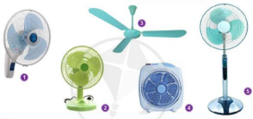
BÀI 3: SỬ DỤNG QUẠT ĐIỆN (TIẾT 1)

Slide 2
YÊU CẦU CẦN ĐẠT
Sau bài học này, em sẽ:
- Nêu được tác dụng và mô tả được các bộ phận chính của quạt điện
- Nhận biết được một số loại quạt điện thông dụng .
- Xác định vị trí đặt quạt; bật, tắt, điều chỉnh được tốc độ quạt phù hợp với yêu cầu sử dụng.
- Nhận biết và phòng tránh được những tình huống mất an toàn khi dử dụng.

Slide 3
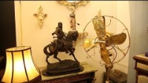
Học sinh xem video
KHỞI ĐỘNG
Quạt điện thường được
đùng để làm gì?
https://www.youtube.com/watch?v=_cgfLu2NlqQ

Slide 4
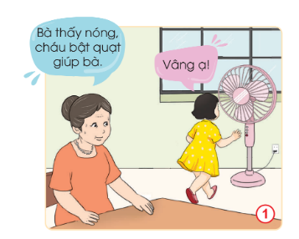
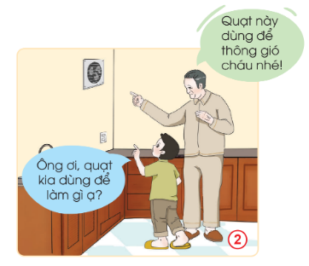
KHÁM PHÁ
1.Tác dụng của quạt điện
Đóng vai: Tình huống 1
Đóng vai: Tình huống 2
Nêu tác dụng của quạt điện dựa vào các tình huống trên ?

Slide 5
KHÁM PHÁ
1.Tác dụng của quạt điện
?
Nêu tác dụng của quạt điện dựa vào các tình huống trên ?
Quạt điện có tác dụng chính là tạo gió để làm mát, ngoài ra còn có tác dụng thông gió?

Slide 6
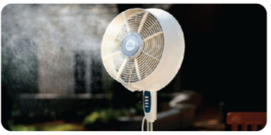
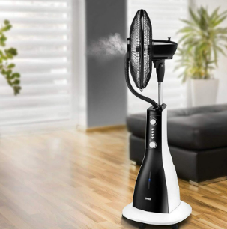
KHÁM PHÁ
?
Em có biết ?
Ngày nay, một số quạt điện còn được lắp thêm hệ thống phun sương để mát hơn.

Slide 7
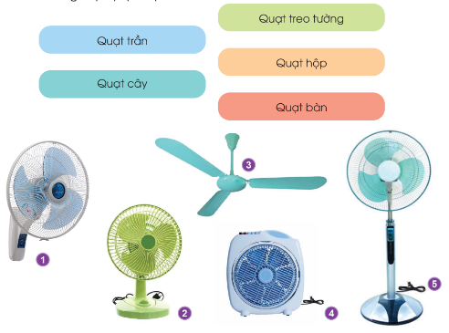
KHÁM PHÁ
2. Tìm hiểu một số loại quạt điện
Quan sát hình trong mục 2 trang 16 SGK, em hãy cho biết có những loại quạt điện nào?
H1: Quạt treo tường.
H2: Quạt bàn.
H3: Quạt trần.
H4: Quạt hộp.
H5: Quạt cây.

Slide 8
THỰC HÀNH
HS hoạt động theo nhóm 4
Mỗi HS kể cho bạn trong nhóm nghe về những loại quạt điện mà em biết. Sau đó, nhóm hoàn thành bảng sau:
NHIỆM VỤ
Loại quạt nhà em đang sử dụng | Loại quạt nhà em chưa sử dụng
?

Slide 9
VẬN DỤNG
Trò chơi “ Tiếp sức”
Chia lớp thành 4 đội chơi , lần lượt các đội nối tiếp nhau lên viết tên các loại quạt điện mà gia đình mình có hay em biết.

